Slide 1
Python Programlama Dili
Iterators, Generators, Counters

Slide 2
İstisna İşleme
Gelecek örnekler için istisna işlemeye hızlı giriş yapıyoruz.
0’a bölme
Olmayan dosyaya yazma, okuma yapma
Veri tabanı işlemleri
Vb.

Slide 3
İstisna işleme mekanizması
Genel yapı aşağıdaki gibidir.

Slide 4
İstisna işleme örnek
try: istisna oluşturması muhtemel kodlar.
except: istisna oluşması durumunda çalışacak kodlar (Programın hata verip yarıda kesilmesi engellenir.)
else: istisna oluşmadığında çalışacak kodlar.

Slide 5
Iterators
Python dilinde iterators her nesneye iterasyon özelliği kazandırır.
list, set, tuple, dict zaten itere edilebilirlerdi.

Slide 6
Iterators
next() her defasında bir sonraki öğeyi dönderir, öğe olmadığında exception (istisna) üretir.

Slide 7
Iterators
String üzerinde iterator

Slide 8
Iterators
Neden kullanıyoruz
Avantaj
Listeler bir kerede tanımlanır ve bellek ayrılır, buna bağlı olarak diğer kaynaklar tüketilir, iter ile daha az kaynak tüketimi gerçekleştirilir. (veri tabanındaki tüm tablonun çekilmesi, diskteki tüm dosyaların okunması gibi)
Dezavantaj
Listenin sonuna, yada db’de ki son kayda erişmek için n sayıda iter çalıştırmak gerekir.

Slide 9
iter ve next
Birbirleri yerine kullanılabilir.
next() kullanımı daha pratiktir.

Slide 10
Iter sınıf yazmak
Aşağıdaki gibi yazılabilir.
Sonsuz bir iter oluşturmuş oluyoruz.
__ kullanımı sınıf metotlarını private yapar.

Slide 11
Sonlu Iter sınıfı yazmak
Bir önceki örnekten farkı sınıfın sonlu olmasıdır.
Dersin başında istisna işlemeye bu yüzden değindik.

Slide 12
Generators
Iterator yaratmanın bir yoludur. Iter olabilecek bir nesneyi döndüren fonksiyondur.
Normal metotlarda yer alan return yerine yield kullanmak iterator yaratmanın bir yoludur.
return ifadesi metotu sonlandırırken, yield değeri döndürür, saklar ve fonksiyonu çağırmaya devam eder.

Slide 13
Generators vs List comprehension
Liste üreticileri ile Generators arasındaki fark Lazy Evaluation dır.
Liste üreticiler için tek seferde gerekli kaynaklar tahsis edilir.
Generators tembel değerlendirme yapar, yani sırası geleni üretir, kaynakları dinamik kullanır.

Slide 14
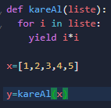
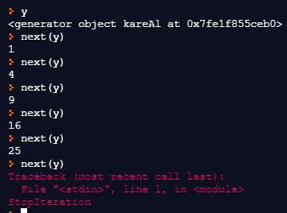
Generators - örnek
Bir önceki örneği metot ve yield kullanarak yapalım.

Slide 15
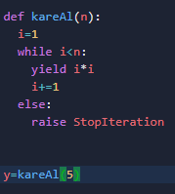
Generators - örnek
Aynı örneği liste değil, parametre üst sınırı olarak sabit düşünürsek aşağıdaki gibi kodlayabiliriz.

Slide 16
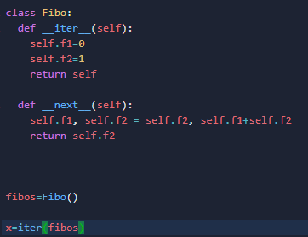
Örnek1-fibonacci sayıları
Fibonacci sayılarını iter() ile oluşturan NTP tabanlı bir kod.

Slide 17
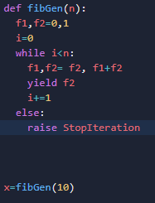
Örnek2-fibonacci sayıları
Fibonacci sayılarını yield kullanarak oluşturalım.

Slide 18
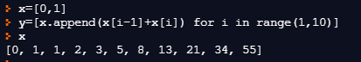
Örnek3-fibonacci sayıları
Liste üreteçleri ile fibonacci serisi oluşturalım.

Slide 19
Lazy Evaluation
Türkçeye tembel değerlendirme/yükleme olarak çeviriyoruz.
Generators tembel yükleme yaparlar.
Bellek etkinliği (sırası gelen üretilir, listelerde bellek ayrılır)
Kaynaklar (sırası gelen için hesaplama yapılır, tüm liste için kaynak kullanılmaz)
Uygulaması, kodlaması kolay ve zevklidir.
Teorik olarak sonsuz veri akışı sunarlar.
Her defasında çağrılmaları gerekir.

Slide 20
Diğer Kullanım alanları
Veritabanı ve dosya işlemleri
Sender – receiver
Network, brodcast
I/O işlemleri
Sistem yönetimi-komut satırı
Pipeline

